Slide 1






TRƯỜNG TIỂU HỌC CỰ KHÊ
TẬP HUẤN CHUYÊN ĐỀ
PHẦN MỀM QUẢN LÝ HỒ SƠ SỔ SÁCH
PHẦN MỀM THƯ VIỆN ĐIỆN TỬ
Hà Nội, ngày 5 tháng 7 năm 2023

Slide 2
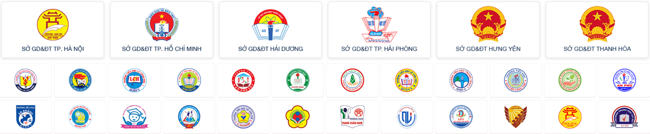
QIG LÀ ĐƠN VỊ TƯ VẤN, XÂY DỰNG & VẬN HÀNH HỆ THỐNG CSDL BỘ GD&ĐT
Với gần 20 năm kinh nghiệm trong triển khai thành công nhiều sản phẩm và dịch vụ CNTT trong lĩnh vực GD&ĐT.
18.000+
2TR+
10+
Đ/v trường học
Phụ huynh
Sở GD&ĐT
Notes:
1. QUẢNG ÍCH LÀ ĐƠN VỊ TƯ VẤN, XÂY DỰNG & VẬN HÀNH CHÍNH THỨC HỆ THỐNG CSDL BỘ GD&ĐT
2. Hiện tại hệ thống eNetViet tích hợp CSDL Ngành đã được triển khai tới gần 20 tỉnh thành trên cả nước, trong đó có 4/5 thành phố trực thuộc TW
3. Công cụ hỗ trợ đắc lực cho ngành GD&ĐT trong việc truyền thông, quản lý điều hành và liên lạc thông tin trong dịch covid-19

Slide 3
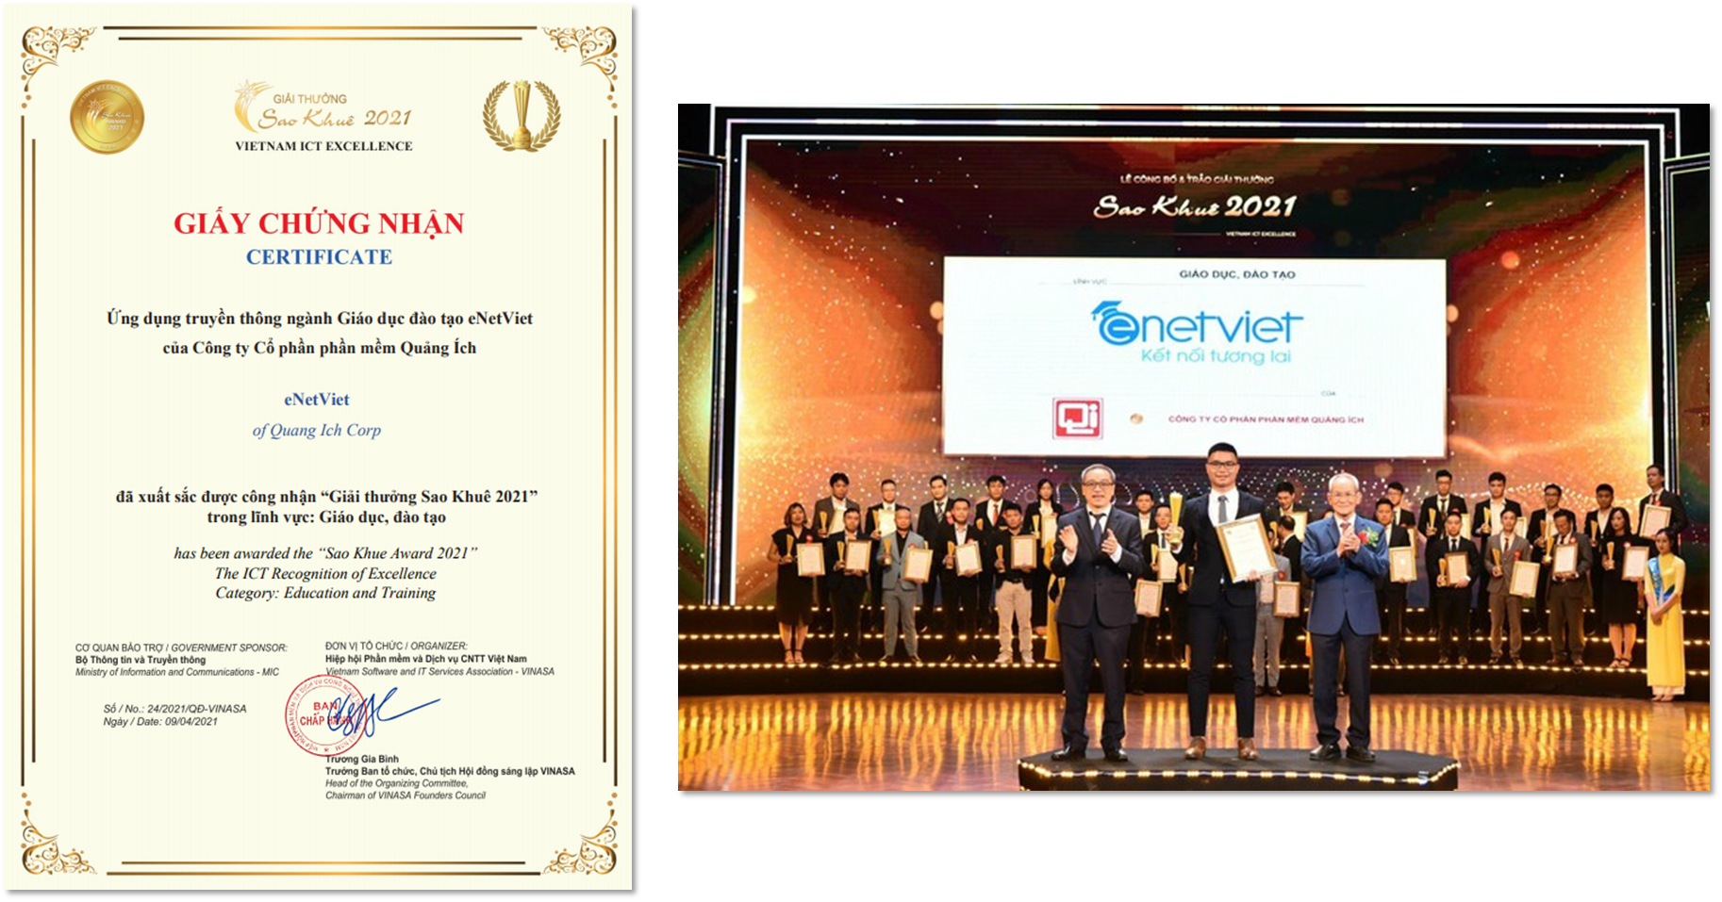
GIẢI THƯỞNG
Notes:
1. 1 trong 4 sản phẩm xuất sắc đạt Giải sao khuê 2021 lĩnh vực ứng dụng CNTT trong ngành GD&ĐT (là giải thưởng uy tín, danh giá nhất về lĩnh vực CNTT)

Slide 4
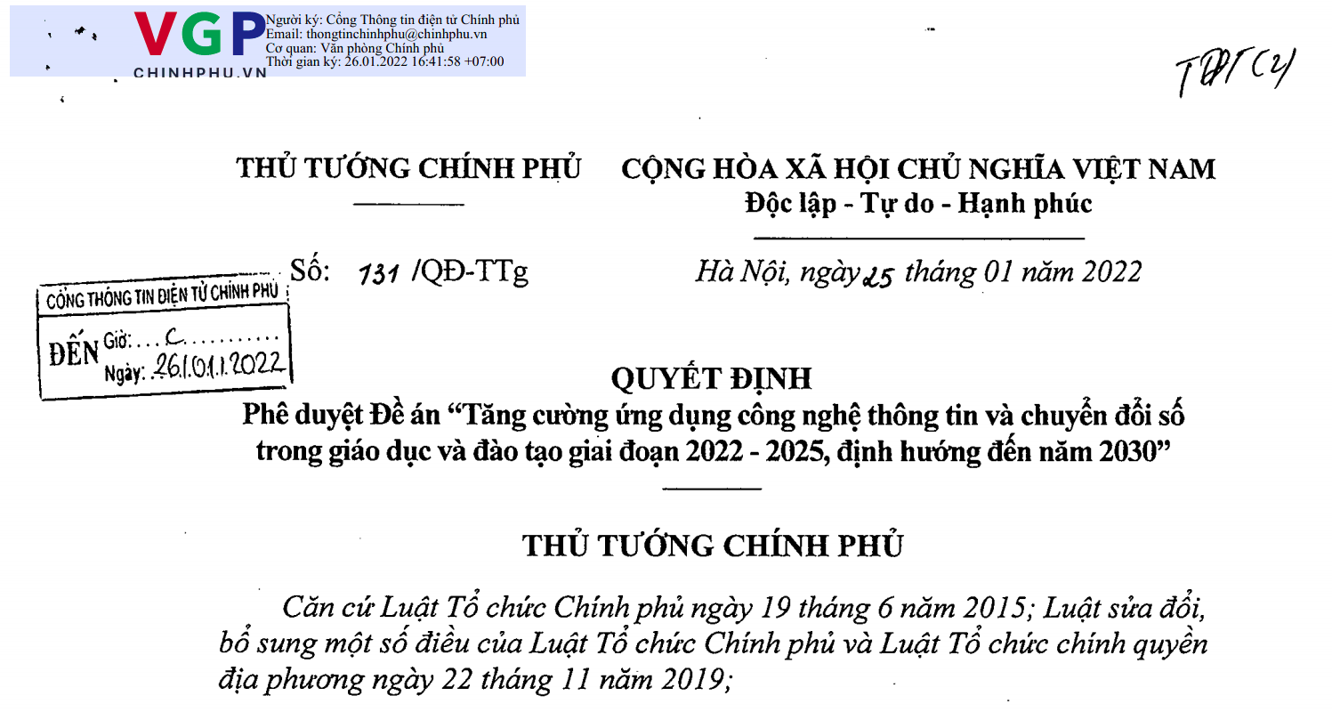
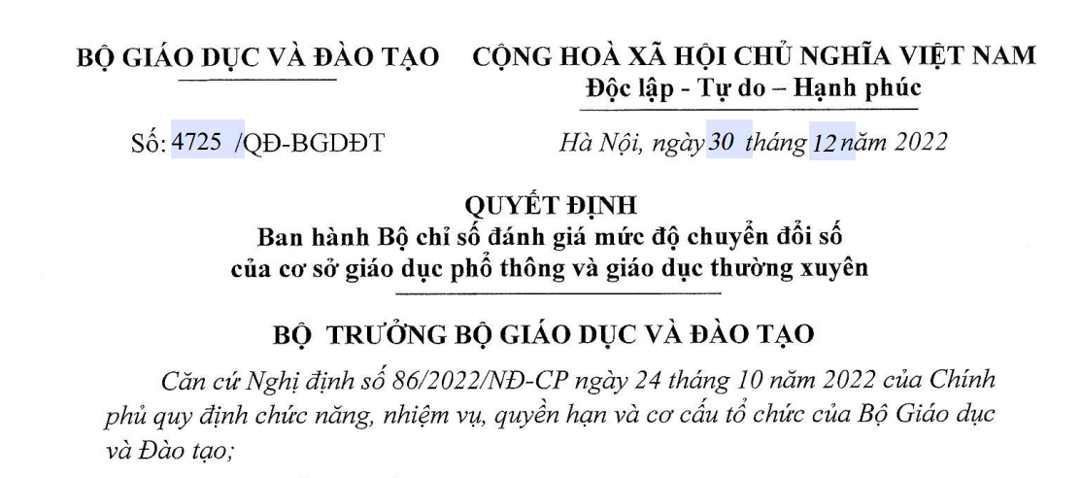
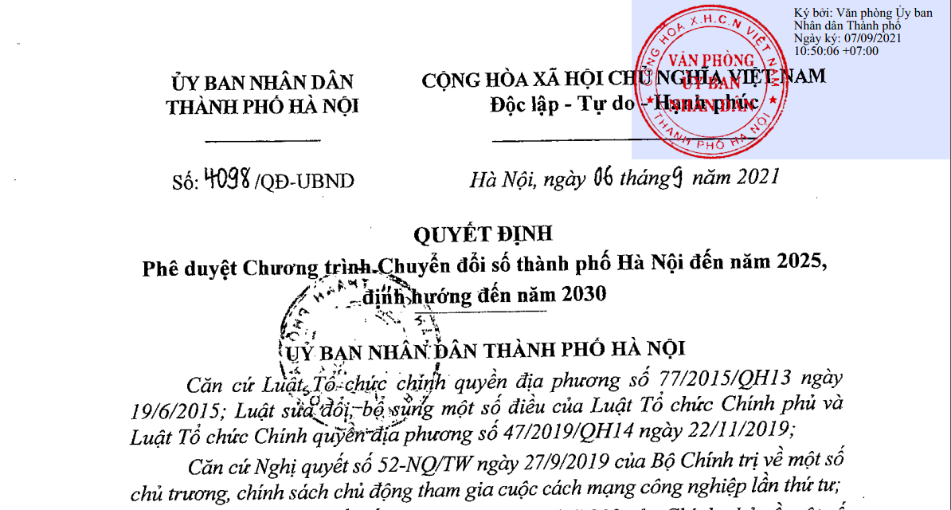
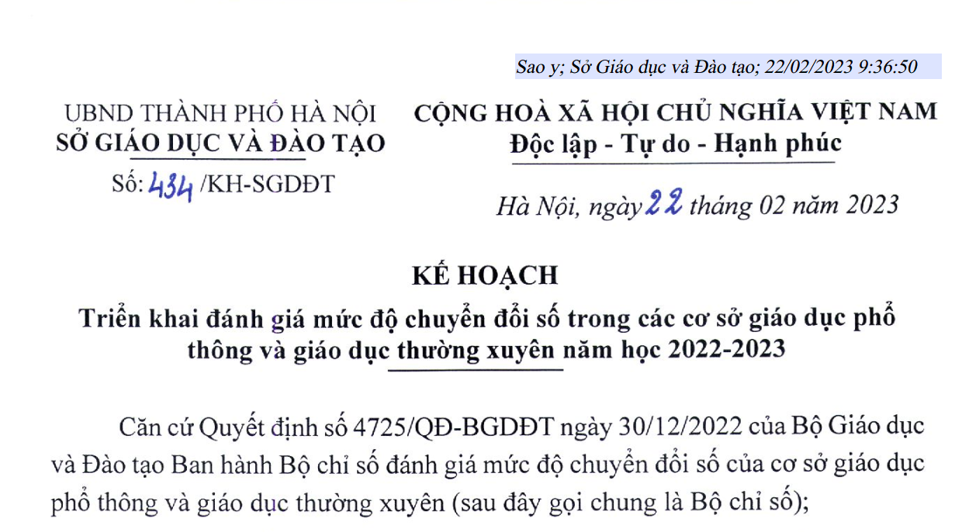
CHỦ TRƯƠNG

Slide 5
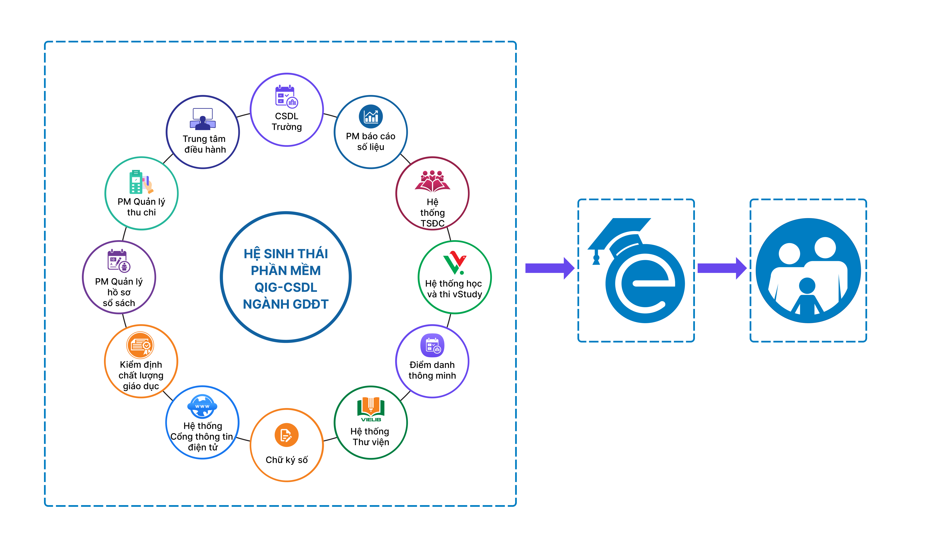
Giải pháp chuyển đổi số toàn diện cho trường học
eNetViet
CMHS
Hệ sinh thái phần mềm Cty Quảng Ích triển khai cho nhà trường

Slide 6
Danh mục phần mềm Công ty Quảng Ích
Stt | Tên phần mềm | Tình trạng
1 | Quản lý thông tin giáo dục (CSDL bản trường) | Trường đang sử dụng
2 | Phần mềm Tuyển sinh đầu cấp | Trường đang sử dụng
3 | Phần mềm quản lý học và thi (Hanoi-Vstudy) | Trường đang sử dụng
4 | Phần mềm quản lý thư viện điện tử | Mất phí - Liên hệ với Cty Quảng Ích để được tư vấn
5 | Phần mềm quản lý hồ sơ sổ sách | Mất phí - Liên hệ với Cty Quảng Ích để được tư vấn
6 | Giải pháp điểm danh thông minh | Mất phí - Liên hệ với Cty Quảng Ích để được tư vấn
7 | Phần mềm kiểm định chất lượng | Mất phí - Liên hệ với Cty Quảng Ích để được tư vấn
8 | Phần mềm quản lý khoản thu, thanh toán ko dùng tiền mặt | Mất phí - Liên hệ với Cty Quảng Ích để được tư vấn
9 | Học bạ điện tử và sổ điểm điện tử ( dung chữ ký số) | Mất phí - Liên hệ với Cty Quảng Ích để được tư vấn
10 | Phần mềm quản lý y tế học đường | Mất phí - Liên hệ với Cty Quảng Ích để được tư vấn
11 | Cổng thông tin điện tử (website) | Mất phí - Liên hệ với Cty Quảng Ích để được tư vấn
12 | Ứng dụng liên lạc điện tử eNetViet | Mất phí - Liên hệ với Cty Quảng Ích để được tư vấn

Slide 7


1. PHẦN MỀM QUẢN LÝ THƯ VIỆN ĐIỆN TỬ
Thư viện điện tử trường học tích hợp 3 phân hệ:
Đáp ứng theo hướng dẫn Thông tư 16/2022/TT-BGDĐT ngày 22/11/2022
Quản lý thư viện truyền thống: Số hóa quy trình quản lý thư viện truyền thống: Biên mục, tra cứu trực tuyến, quản lý thông minh lưu thông, quản lý kho, báo cáo công tác thư viện, mượn trả sách bằng thiết bị mã vạch…
Thư viện số: Sách điện tử, sách nói, bài giảng điện tử, video, audio, album ảnh, học liệu tham khảo…
Kho học liệu số dùng chung: gồm các kho sách, tài liệu điện tử cộng đồng phục vụ việc khai thác; kho sách dùng chung của Phòng/ Sở; chia sẻ học liệu giữa trường với trường ( hay còn gọi là liên thư viện).

Slide 8
Cấu trúc Phần mềm Thư viện điện tử
Quản lý lưu thông, mượn trả bằng thiết bị
mã vạch
Thư viện truyền thống
Báo cáo công tác thư viện;
Báo cáo CSVC.
Sách điện tử, Sách nói, bài giảng điện tử
THƯ VIỆN ĐIỆN TỬ
Thư viện số
Video, Audio, Album ảnh
Kho nội dung sẵn có trên PM
Kho học liệu dùng chung
Kho học liệu chung của Phòng/ sở
(Tài liệu trên Kho học liệu được nhà trường chia sẻ và PGD, SGD thẩm định, kiểm duyệt.)
Học liệu trường chia sẻ cho trường

Slide 9
Lợi ích
1. Đối với Sở GD&ĐT, Phòng GD&ĐT:
  Xây dựng cấu trúc hệ thống phần mềm thống nhất, liên thông số liệu giữa các cấp;
  Xây dựng và quản lý kho dữ liệu dùng chung cấp Phòng, Sở;
  Theo dõi thống kê, tổng hợp số liệu về công tác đánh giá chuẩn thư viện, số liệu thống kê về hoạt động thư viện theo khu vực địa bàn (tỉ lệ mượn trả sách; tỉ lệ xem tài liệu số, sách số);
  Trung tâm điều hành giáo dục thông minh: Hỗ trợ cấp quản lý dự báo số liệu để xây dựng kế hoạch phát triển thư viện.
2. Đối với cán bộ thủ thư, ban giám hiệu nhà trường:
  Khai thác, bổ sung tài liệu sách số cho trung tâm thư viện và tri thức số;
  Theo dõi số liệu thống kê về công tác đánh giá thư viện, số liệu thống kê về hoạt động thư viện (tỉ lệ mượn trả sách; tỉ lệ xem tài liệu số, sách số);
  Quản lý lưu thông sách, biên mục sách, bạn đọc tại nhà trường;
3. Đối với cán bộ giáo viên:
  Đóng góp vào kho thư viện số của trường, PGD và toàn thành phố;
  Tải về các học liệu hay để sử dụng trong giảng dạy;
  Giáo viên có thể lựa chọn đưa sách và tài liệu số của mình dưới dạng có phí bản quyền và hưởng kinh phí trực tiếp từ những giáo viên, phụ huynh hay học sinh khác tải về;
4. Đối với học sinh:
  Mượn trả sách online hoặc sử dụng thẻ học sinh thông minh;
  Khai thác kho sách điện tử tại trường hoặc tại nhà thông qua thiết bị hoặc máy tính;

Slide 10
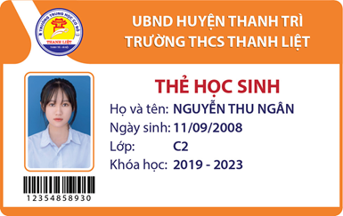
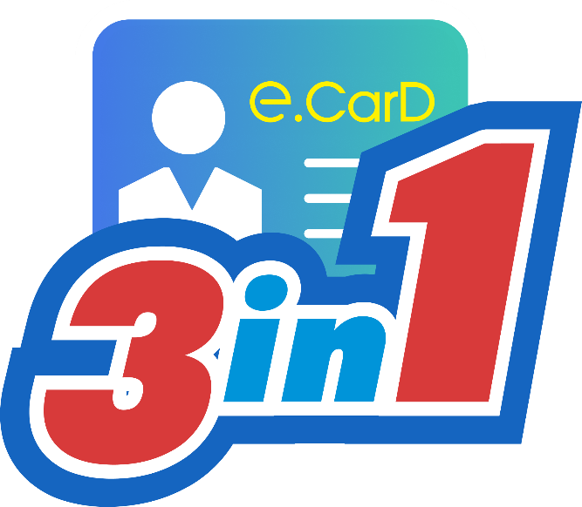
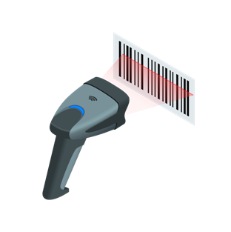
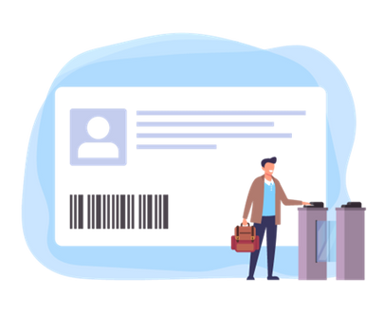
Thẻ học sinh
Thẻ mượn trả
sách thư viện
Thẻ thông minh
"3 in 1"
Thẻ điểm danh
thông minh

Slide 11

2. PHẦN MỀM quản lý hồ sơ sổ sách
Căn cứ:
Thông tư 52/2020/TT-BGDĐT (MN)
Thông tư 28/2020/TT-BGDĐT (TH)
Thông tư 32/2020/TT-BGDĐT (THCS)
Là phần mềm được thiết kế để lưu trữ, quản lý, phê duyệt và sắp xếp các tệp và tài liệu điện tử một cách khoa học. Cung cấp một nền tảng an toàn và tập trung cho cấp quản lý, quản trị viên và giáo viên để truy cập và chia sẻ thông tin giáo dục quan trọng, chẳng hạn như: Kế hoạch giảng dạy, giáo án điện tử…

Slide 12
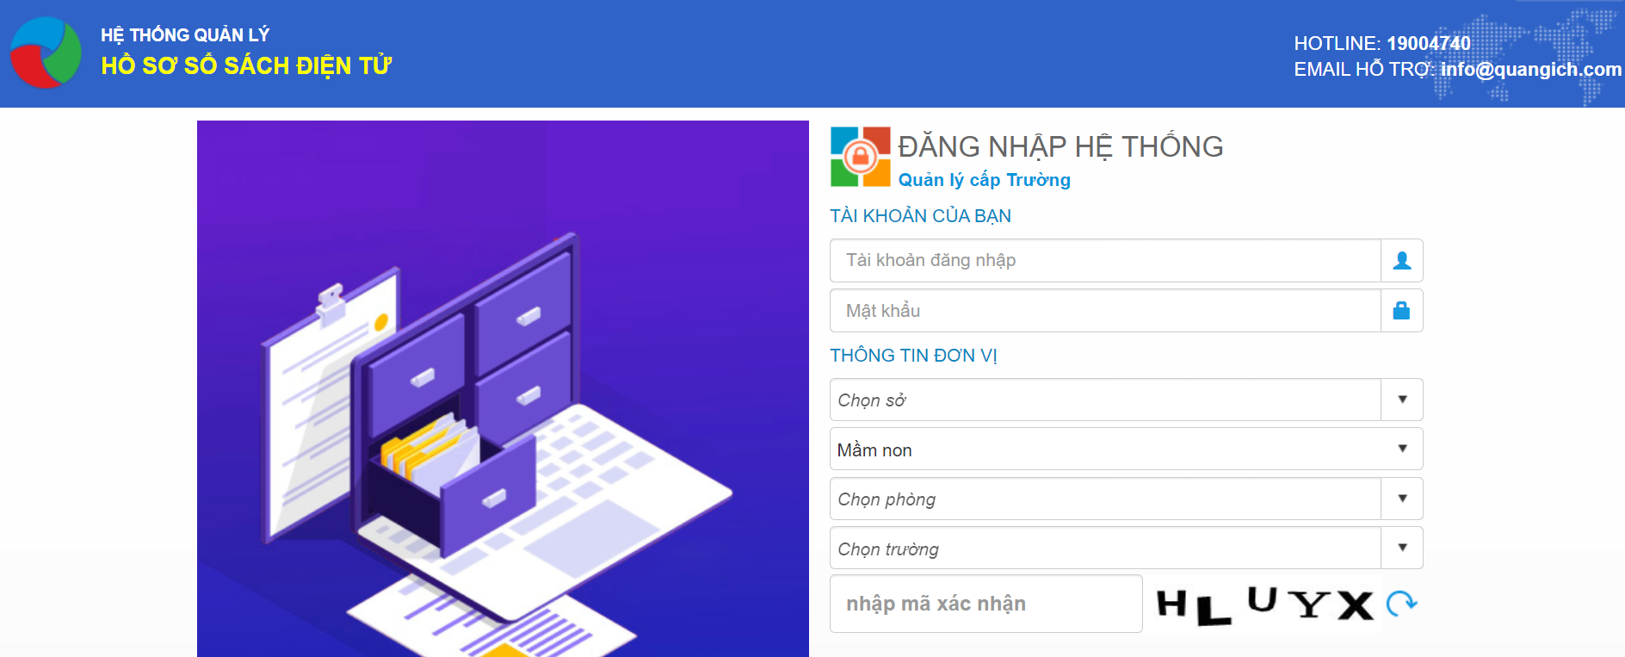
Lợi ích
Số hóa quy trình quản lý, trình ký, sắp xếp tài liệu, sổ sách một cách khoa học;
Cấp quản lý xem, nhận xét, ký duyệt nhanh, thuận tiện;
Giáo viên giảm được thời gian
Lưu trữ dữ liệu lâu dài;
Chỉnh sửa, bổ sung liệu or tái sử dụng tài liệu linh hoạt.
Cơ chế chia sẻ tài liệu dùng làm minh chứng cho việc thanh kiểm tra sổ sách;
Truy cập theo thời gian thực, đa nền tảng;
Đảm bảo an toàn bảo mật thông tin

Slide 13
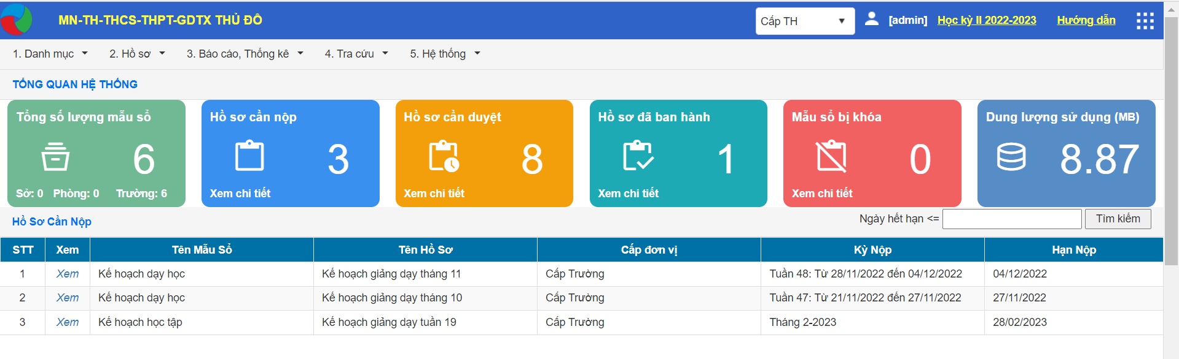
Quy trình thực hiện
QTV
Giáo viên
CB Quản lý
Khai báo tài khoản ( đồng bộ với tài khoản trên CSDL)
Khai báo danh mục mẫu sổ
Khai báo danh mục tuần học
Phần quyền đối tượng
Nộp file tài liệu, hồ sơ, sổ theo quy định (Tuần, tháng, năm)
Phê duyệt hồ sơ, sổ sách theo chức năng nhiệm vụ
Tổng hợp báo cáo số liệu

Slide 14

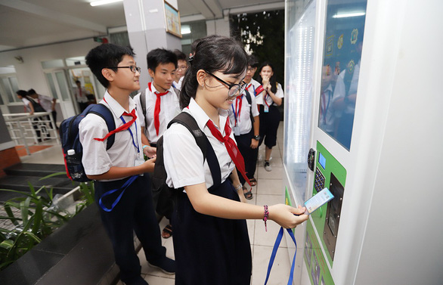
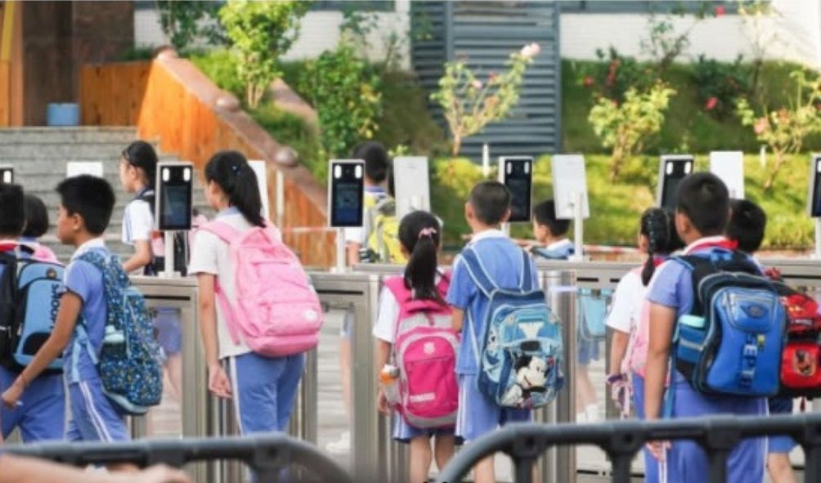
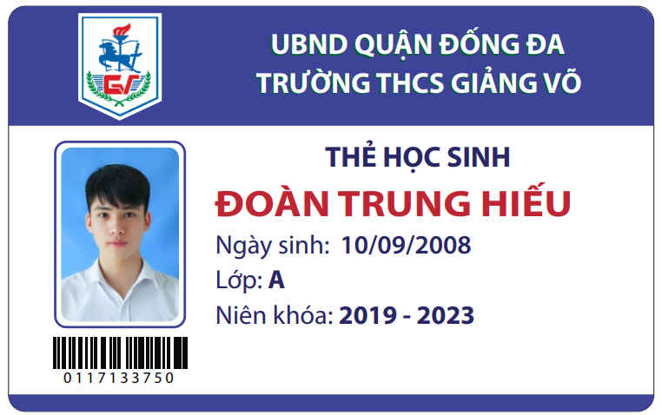
3. GIẢI PHÁP Điểm danh thông minh
1 giải pháp 8 lợi ích cho trường học:
Góp phần xây dựng trường học thông minh hiện đại;
Đảm bảo công tác an ninh trường học, an toàn cho HS;
Nâng cao hình ảnh và thương hiệu nhà trường đến xã hội;
Hỗ trợ BGH nắm bắt tình hình HS đi học, nghỉ học toàn trường nhanh, kịp thời, hiệu quả;
Tích hợp với Pm CSDL hỗ trợ GV không phải điểm danh và nhập chuyên cần;
Tích hợp với Pm quản lý THƯ VIỆN, dùng thẻ HS để mượn trả sách;
CMHS (An tâm) khi nhận thông báo con đến trường và rời khỏi trường qua eNetViet;
Nâng cao ý thức của học sinh đi học đúng giờ.

Slide 15








Mô hình giải pháp điểm danh thông minh
PHHS
Nhà trường
Máy nhận diện điểm danh
Học sinh
Thẻ từ;
Vân tay;
Nhận diện
khuôn mặt
Hệ sinh thái PM QIR
BGH
CSDL
Thư viện
V-Lib
Giáo viên

Slide 16
Quy trình triển khai
Tiếp nhận nhu cầu của nhà trường
Từ vấn
giải pháp
Khảo sát
Báo giá
Nghiệm thu và thanh toán
HDSD và Đào tạo vận hành
Thi công lắp đặt
Ký Hợp đồng

Slide 17
Báo giá
Đơn giá thẻ: 130.000 vnđ/ thẻ/ khóa học (đã bao gồm VAT)
Bao gồm:
In thẻ: 100.000 vnđ/HS/Khóa học
Phí chụp ảnh: 12.000vnđ/ file ảnh (nhà trường có thể chủ động)
Bao, dây đeo: 15.000vnđ/bao, dây (nhà trường có thể chủ động)
2. Thẻ mất in lại: 40.000vnđ/ thẻ
3. Bảo hành:
12 tháng đối với phần thiết bị
4. Bảo trì: Có 2 lựa chọn.
Pa1: Ký hợp đồng bảo trì háng năm: 10% giá trị hợp đồng/ năm
Pa2: Lỗi, hỏng nhà trường báo, công ty sẽ báo giá theo sự vụ

Slide 18
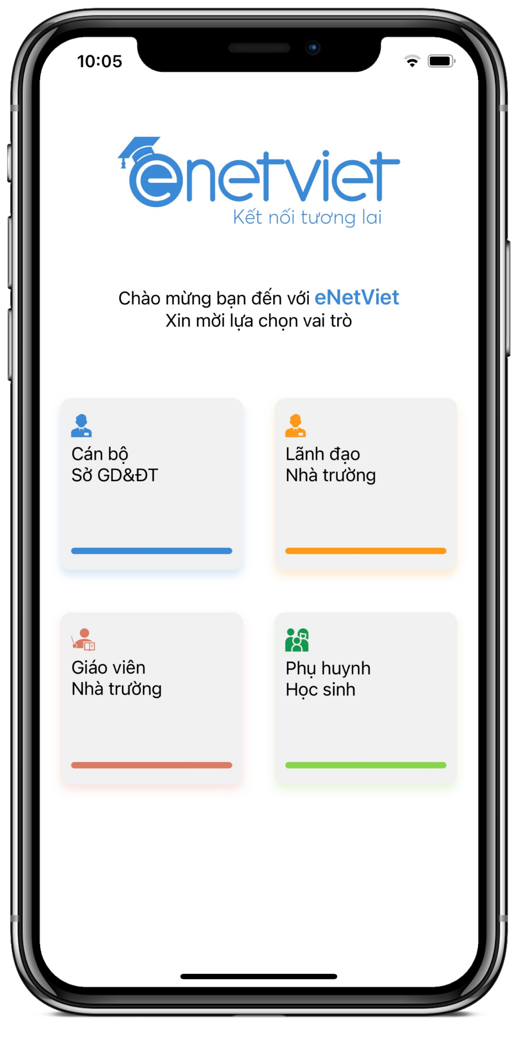
4. Ứng dụng chỉ đạo điều hành &
truyền thông giáo dục eNetViet
eNetViet là ứng dụng liên lạc điện tử, kết nối giữa Nhà trường và Gia đình, nhằm truyền tải thông tin về tình hình kết quả học tập, hình ảnh hoạt động của học sinh và nhà trường đến cha mẹ học sinh. Đồng thời là công cụ hỗ trợ CBQL ngành giáo dục trong công tác chỉ đạo điều hành, tổng hợp thống kê báo cáo từ cấp Sở GDĐT, Phòng GDĐT đến đơn vị trường học.
Văn bản hướng dẫn:
Công văn 2868/SGDĐT ngày 08/09/2020, Công văn 4427/SGDĐT ngày 16/12/2020; CV 3002/SGDĐT ngày 26/8/2021.

Slide 19
Lợi ích eNetViet
NHÀ TRƯỜNG:
Kênh truyền thông tương tác chủ động đến CMHS
Kênh liên lạc đa phương tiện giữa Gia đình và Nhà trường (tương tác 2 chiều)
Quản lý chuyên cần (HS đi học nghỉ học theo time thực)
Tổng hợp thống kê số liệu giáo dục
Hỗ trợ công tác chuyên môn cho giáo viên: Điểm danh chuyên cần, nhập điểm, giao nhiệm vụ học tập
Quản lý bán trú, chấm ăn
Tổ chức các cuộc thi online trên ứng dụng
Thiết lập khảo sát, đăng ký online…
CHA MẸ HỌC SINH:
CMHS nhận thông báo, thông tin, tra cứu kết quả học tập, điểm số và hoạt động của con ở trường, trao đổi 2 chiều với giáo viên.
Thanh toán các khoản thu đơn giản và nhanh
Xin nghỉ học online, TKB, Thực đơn bữa ăn
Đăng và theo dõi hoạt động hình ảnh của con, lớp và trường thường xuyên
Trao đổi với giáo viên hoặc nhóm chart như các MXH khác.

Slide 20
So sánh eNetViet với Sổ LLĐT và MXH khác
Nội dung | Mạng xã hội | Tin nhắn LLĐT SMS ko dấu | eNetViet
Căn cứ pháp lý | Không | Không | Có (CV 2868; CV 4427/SGDDT)
Sự khác biệt của ứng dụng | Ứng dụng MXH (cộng đồng) | Tin nhắn SMS không dấu | Ứng dụng chuyên biệt của ngành GD.
Đối tượng sử dụng | Cộng đồng | Cộng đồng | Cán bộ quản lý, GV, CMHS
Tra cứu và xem kết quả học tập điểm số, nhận xét (nhiều năm học) | Không | Không | Có
Nhận thông báo điểm danh hàng ngày. | Không | Không | Có
Xem thời khóa biểu, thực đơn | Không | Không | Có
Xin nghỉ học online (trực tuyến) | Có (nhưng ko theo nghiệp vụ) | Không | Có
Nhận thông báo kịp thời của BGH, GV | BGH ko nhắn đc toàn trường, Chỉ GV nhắn trong nhóm lớp | Có | Có
Đăng hoạt động (cảm nghĩ) Nhật ký số lớp học | Có | không | Có
Trao đổi trò chuyện hoặc tạo nhóm | Có (bị xóa dữ liệu) | Không | Có (lưu trữ file ảnh, tài liệu lâu dài)
Bảo mật tài khoản người dùng | Có thể bị tạo tài khoản giả mạo | Không | Tài khoản định danh duy nhất
Danh bạ người dùng | GV phải tự tạo danh bạ | Không | Tự động tạo danh bạ GV, CMHS

Slide 21

Thank you!
Thông tin liên hệ: https://quangich.com
CBKD: Nguyễn Thành Long - 0968.94.1368
Tổng đài: 19004740

